Slide 1
«О совершенствовании деятельности штабов воспитательной работы в образовательных организациях»
управление образования
администрации муниципального образования
Северский район
Зональный семинар
г. Туапсе 8 апреля 2015 г.

Slide 2
Проблемы в деятельности штабов воспитательной работы
1.Рост количества несовершеннолетних, нарушивших «детский» закон - 195 детей, 1,9% от общего количества несовершеннолетних
2.Отсутствие в 53% образовательных учреждений педагогов-психологов
3.Низкий охват учащихся дополнительным образованием в учреждениях дополнительного образования – 27,4% от численности детей в возрасте от 6 до 18 лет.

Slide 3
Меры по повышению эффективности деятельности Штабов воспитательной работы, предпринятые управлением образования
Проверка эффективности организации деятельности штабов воспитательной работы всех общеобразовательных организаций муниципалитета
Проведение глубокого анализа состояния деятельности штабов воспитательной работы каждого образовательного учреждения
Проведение совещания с руководителями образовательных учреждений по итогам проверки деятельности ШВР.
Принятие мер дисциплинарного наказания к руководителям, допустившим грубые нарушения в организации деятельности ШВР
Проведение на базе школ, имеющим положительный опыт деятельности ШВР, семинаров-практикумов для заместителей руководителей по воспитательной работе

Slide 4
Мероприятия по профилактике роста количества нарушителей «детского» закона
Рассмотрение на расширенном заседании МКДН и ЗП причин и обстоятельств нарушения несовершеннолетними «детского» закона
Принятие решений и разработка плана мероприятий
Усиление разъяснительной работы с родителями, использование традиционных и новых форм
Использование СМИ в целях привлечения внимания общественности к данной проблеме;
Привлечение мобильных родительских групп к дежурству в вечернее и ночное время в поселениях.
Активизация профилактической работы с несовершеннолетними через включение в нее школьного ученического самоуправления и использование волонтерского принципа «равный равному».

Slide 5
Результативность принятых мер
квартал | место муниципалитета в краевом рейтинге ШВР
IIIквартал 2014 года | 32 место
IV квартал 2014 года | 4 место
Динамика по количеству нарушителей «детского» закона
год | количество задержанных в январе (чел) | количество задержанных в феврале (чел.) | количество задержанных в марте (чел)
2014 | 29 | 11 | 33
2015 | 18 | 4 | 2

Slide 6
Динамика введения ставок педагогов-психологов в образовательных организациях
на 1 января 2014 года | на 1 января 2015 года
14 ставок | 18,5 ставок

Slide 7
Мероприятия по повышению доступности и качества психологической помощи
Прохождение курсов повышения квалификации
Работа районного методического объединения педагогов-психологов
Закрепление по территориальному принципу за школами, в которых отсутствуют педагоги-психологи , специалистов из других образовательных учреждений
Проведение мобильных пунктов психологического консультирования
2013 год | 2014 год | на 1 апреля 2015 года
7 психологов | 7 психологов | 4 психолога

Slide 8
Мероприятия по увеличению охвата учащихся дополнительным образованием в учреждениях УДОД
среднекраевой показатель в 2014г по охвату детей в УДОД | районный охват детей в УДОД в 2014 г | охват детей в УДОД на 1 января 2015г.
58,5% | 27,4% | 28,9%
-увеличение количества объединений УДОД на базе образовательных учреждений
-введение с 01.09.2015 краткосрочных программ дополнительного образования
-введение электронного обучения

Slide 9
Реализация программ дополнительного образования в общеобразовательных учреждениях (кроме ФГОС) на 1 января 2015 года
Кол-во ставок | Кол-во педагогов | Кол-во кружков | количество учащихся, охваченных программами дополнительного образования (чел) | охват от общей численности учащихся (%) | охват дополнительным образованием учащихся, состоящих на профилактическом учете (%)
42,3 | 217 | 332 | 7337 | 63,3% | 100%

Slide 10
Мобильный методически-консультационный пункт «Эстафета мастерства» для членов штабов воспитательной работы образовательных организаций (из Положения)
Задачи: содействие росту профессионального мастерства специалистов ШВР, распространение положительного опыта, новых форм и методов воспитательной работы
Период работы: действует в течение года.
Место поведения: мероприятия в соответствии с графиком проводятся на базе школ, имеющих положительный и интересный опыт работы.
Формы работы: семинары-практикумы; коллоквиумы; мастер-классы; конференции.

Slide 11
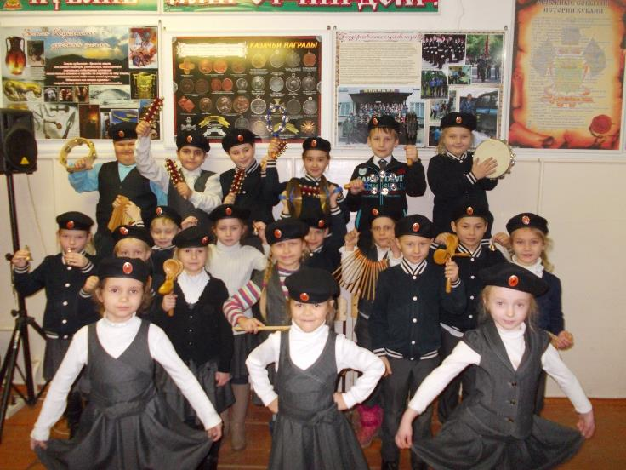
Воспитывая детей – создаем будущее

